Slide 1

Budowanie złożonych kwerend SQL

Slide 2
Warunki logiczne

Slide 3
Krótko warunkach logicznych w SQL
Operatory logiczne w SQL jak sama nazwa wskazuje, służą do wprowadzenia logicznych warunków do naszego zapytania SQL. Operatory można używać oddzielnie oraz łączyć ze sobą. Z punktu widzenia bazy danych operatory zwracają wartość TRUE lub FALSE. Z naszego punktu widzenia interesuje nas to, czy prawdą lub fałszem jest warunek, który za ich pomocą tworzysz.
Notes:
Warunki logiczne w kontekście baz danych, są używane do filtrowania danych zgodnie z określonymi kryteriami. Służą do określania warunków, które muszą zostać spełnione przez rekordy, aby zostały uwzględnione w wyniku zapytania.
TRUE oznacza, że rekord spełnia warunki i będzie zawarty w wynikach zapytania

Slide 4
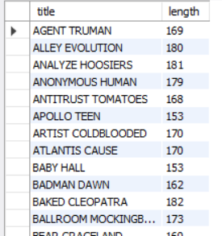
Przykład prostego warunku
To zapytanie SQL wybiera tytuły i długości filmów z tabeli film, gdzie długość filmu przekracza 150 minut:
Notes:
Na przykład, załóżmy, że mamy tabelę filmów, a chcemy znaleźć wszystkie filmy o długości większej niż 150.
W takim przypadku używamy warunku logicznego (np. length > 150), aby zwrócić tylko te rekordy, które spełniają ten warunek.

Slide 5

Tworzenie warunków złożonych
AND | Zwraca wartość TRUE, jeśli oba warunki są prawdziwe. Wprowadza składnię wyrazu 'i' do zapytania.
NOT | Zwraca wartość odwrotną do użytego warunku.
OR | Zwraca wartość TRUE, jeśli przynajmniej jeden z warunków jest prawdziwy. Wprowadza składnie wyrazu 'lub' do zapytania.
Warunki złożone pozwalają na łączenie wielu warunków logicznych w jedno zapytanie.
Notes:
To zapytanie wybiera filmy z tabeli, które mają czas wypożyczenia równy 3 lub 4 dni, a zarazem długość filmu nie jest dłuższa niż 185 minut.

Slide 6
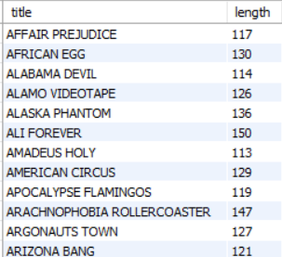
BETWEEN
Zwraca wartość TRUE jeśli badana wartość znajduje się w określonym zakresie wartości. Użycie operatora pomaga nam wylistować wartości zawierające się danym przedziale. Przykład zapytania zwracającego wszystkie rekordy, które w kolumnie length mają wartości pomiędzy 100 i 150.
Notes:
Zwraca rekordy z ustalonym zakresem pomiędzy dwoma wartościami. W tym przypadku filmów o długości między 100 a 150

Slide 7
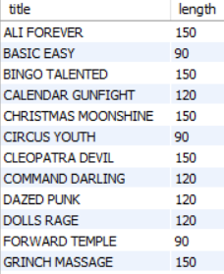
IN
Zwraca wartość TRUE jeśli badana wartość znajduje się na określonej liście wartości . Wskazuje wartości zawierające się w określonym przez nas zbiorze. Dodane przed IN operatora NOT, zwróci nam rekordy, zawierjące każde inne wartości niż podane.
Notes:
Zwraca rekordy, których badana wartość znajduje się na podanej liście. Z dopiskiem NOT adekwatnie, będzie zwracało bez rekordów z tymi wartościami

Slide 8
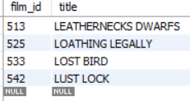
LIKE
Zwraca wartość TRUE jeśli badana wartość pasuje do podanego wzoru formatu
Operator służy zazwyczaj do sprawdzania wartości podobnych. Możemy go użyć, gdy np chcemy w naszym zapytaniu wylistować rekordy, które zawierają wartości podobne do naszego warunku. „%” – zastępuje dowolną frazę, „_” – zastępuje dowolny jeden znak.
Notes:
Zwraca rekordy z wartościami, które są podobne. Gdzie znak % oznacza dowolną frazę, a „_” jeden pusty znak, a dwie „__” dwa puste znaki.
Dodanie NOT zwróci wszystkie rekordy które nie są podobne.

Slide 9
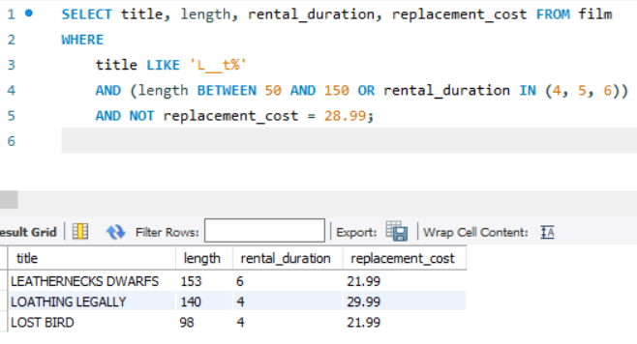
Przykład z wcześniejszymi operatorami

Slide 10
Pozostałe operatory logiczne SQL: EXIST, ALL, ANY, SOME
Operator | Opis
EXISTS | Zwraca TRUE, jeśli podzapytanie zwraca jakikolwiek rekord.
ALL | Zwraca TRUE, jeśli wszystkie porównania są prawdziwe.
ANY | Zwraca TRUE, jeśli którekolwiek z porównań jest prawdziwe.
SOME | Zwraca TRUE, jeśli część porównań jest prawdziwa.
Te operatory są używane rzadziej. Wyniki zapytań pisane z użyciem tych operatorów można także otrzymać w inny sposób.
Notes:
EXISTS - Czyli jeśli coś istnieje to zwraca rekordy.
ALL – Jeśli wszystkie wyrażenia są TRUE zwraca TRUE
ANY – Jeśli przynajmniej jedno wyrażenie spełnia kryteria zwraca TRUE
SOME – jest praktycznie tym samym co ANY, różnica w korzystaniu jest raczej semantyczna
Przykłady:
SELECT * FROM customer
WHERE EXISTS (SELECT * FROM rental WHERE rental.customer_id = customer.customer_id);
To zapytanie zwróci wszystkich klientów, którzy dokonali przynajmniej jednej wypożyczenia.
SELECT * FROM film
WHERE rental_rate >= ALL (SELECT rental_rate FROM film WHERE length > 120);
To zapytanie zwróci wszystkie filmy, których stawka wynajmu jest większa lub równa stawce wynajmu wszystkich filmów o długości większej niż 120 minut.
SELECT * FROM film
WHERE replacement_cost < ANY (SELECT replacement_cost FROM film WHERE rating = 'R’);
To zapytanie zwróci filmy, których koszt zastępczy jest mniejszy niż koszt zastępczy dowolnego filmu z ratingiem 'R'.

Slide 11
Podzapytania SQL

Slide 12

Czym są podzapytania i po co je używamy?
Podzapytania w języku SQL to zapytania, które są osadzone wewnątrz innych zapytań.
Są one używane w celu uzyskania danych na podstawie wyników innych zapytań.
Podzapytania są bardzo przydatne, ponieważ pozwalają na bardziej złożone operacje na danych poprzez wykorzystanie wyników jednego zapytania do innego

Slide 13
Zastosowanie podzapytań
Filtrowanie danych
Wykonywanie obliczeń
Porównywanie danych
Notes:
Tutaj można opisać w jednym zdaniu każdy punkt
Filtrowanie danych: Umożliwiają filtrowanie danych na podstawie wyników innych zapytań.
Wykonywanie obliczeń: Pozwalają na wykonywanie obliczeń na podstawie danych uzyskanych z innych zapytań.
Porównywanie danych: Umożliwiają porównywanie danych w różnych zbiorach danych.
Tworzenie złożonych warunków logicznych: Umożliwiają tworzenie bardziej skomplikowanych warunków logicznych w zapytaniach.

Slide 14


Filtrowanie danych
Filtrowanie danych pozwala na zwężenie danych na podstawie wyników z innych zapytań.
Notes:
Zapytanie wyświetli nazwę oraz cenę produktu, którego ID kategorii jest równe ID kategorii o nazwie „Electronics” Używamy tutaj klauzuli WHERE oraz IN, WHERE służy bezpośrednio do filtracji a IN służy do sprawdzenia, czy wartość (category_id) znajduje się w wyniku

Slide 15
Wykonywanie obliczeń
Dzięki podzapytaniom możemy wykonywać różnego rodzaju obliczenia na danych wynikowych innych zapytań
Notes:
To jest już bardziej złożone zapytanie wykorzystujące GROUP BY, a także HAVING. Ogólnie to zapytanie wyświetli wszystkich klientów, którzy kupują więcej niż przeciętny klient. SELECT COUNT(*) AS order_count FROM orders GROUP BY customer_id – zapytanie pogrupuje wszystkie zamówienia po ID klienta i zwróci ilość zamówień. Order_count to alias wykorzystany później w innym zapytaniu (SELECT AVG(order_count) FROM (SELECT COUNT(*) AS order_count FROM orders GROUP BY customer_id) – w tym zapytaniu wykorzystujemy powyższe zapytanie, to zapytanie zwróci średnią ilość zamówień dla każdego klienta HAVING num_orders > (SELECT AVG(order_count) FROM (SELECT COUNT(*) AS order_count FROM orders GROUP BY customer_id)) - to zapytanie przefiltruje przez wszystkie zamówienia i zwróci tylko te, które są większe niż średnia Podsumowując – tak jak już wspominałem powyżej zapytanie zwróci klientów, którzy kupują średnio więcej niż przeciętny klient

Slide 16
Porównywanie danych
Podzapytania pozwalają na porównywanie danych w jednym zbiorze danych z danymi w innym zbiorze danych. Na przykład, można użyć podzapytania do porównania wartości w jednej tabeli z inną tabelą
Notes:
Tutaj już jest prościej – Wybieramy nazwę produktu, cenę i identyfikator kategorii z tabeli "products".
WHERE price > (SELECT AVG(price) FROM products p2 WHERE p2.category_id = products.category_id); - tutaj porównujemy cenę produktu z średnią ceną produktów w tej samej kategorii. Aby to zrobić, używamy podzapytania, które oblicza średnią cenę produktów w danej kategorii.
Jeśli cena produktu jest większa niż średnia cena produktów w danej kategorii, produkt spełnia warunek i zostanie wyświetlony w wynikach.
TUTAJ DODAJCIE, ŻE TO SĄ TYLKO PRZYKŁADY I JEST WIELE RÓŻNYCH ZASTOSOWAŃ I ŻE OGÓLNIE TE PODZAPYTANIA TO FAJEN SA XD

Slide 17
Wady i zalety
Zalety:
Skalowalność
Zwięzłość kodu (w niektórych przypadkach)
Elastyczność
Wady:
Debugowanie
Czytelność
Ograniczenia bazy danych
Notes:
Zalety:
Skalowalność - podzapytania mogą być bardzo przydatne w sytuacjach, gdy nie jest możliwe lub praktyczne JOIN’ów, szczególnie gdy dane są rozproszone w różnych tabelach lub bazach danych.
Zwięzłość kodu - w niektórych przypadkach podzapytania mogą skrócić kod i sprawić, że zapytania będą bardziej czytelne i zrozumiałe, szczególnie w przypadku prostych operacji
Elastyczność - podzapytania pozwalają na bardziej elastyczne manipulowanie danymi, co umożliwia tworzenie złożonych zapytań i warunków logicznych
Wady:
Debugowanie - skomplikowane podzapytania mogą być trudniejsze do zrozumienia i debugowania w porównaniu do innych konstrukcji zapytań, co może prowadzić do problemów z utrzymaniem kodu
Czytelność - zbyt wiele zagnieżdżonych podzapytań lub zbyt złożone struktury zapytań mogą prowadzić do trudności w zrozumieniu i utrzymaniu kodu SQL
Ograniczenia bazy danych - niektóre bazy danych mogą narzucać ograniczenia na złożoność podzapytań lub ich wydajność, co może wymagać dostosowania zapytań w zależności od platformy
Możecie tu dodać anegdotkę, którą nam Bober opowiadał, że laska którą uczył opowiedziała mu kiedyś jak w jej pierwszej pracy wysłała jakieś tam zapytanie na serwer i było na tyle złożone, że całe serwery się zawiesiły i padły, do tego stopnia, że jej z Niemiec z centrali zadzwonili, że co ona odwala, że takie zapytania wysyła. Wniosek z tego taki, że naprawdę trzeba uważać na te zapytania i dokładnie się zastanowić co i jak chcemy napisać, bo możemy wszystko rozdupcyć XD

Slide 18
Dlaczego nie JOIN?
To wszystko zależy od osoby piszącej zapytanie i od kontekstu. Zarówno podzapytania jak i JOIN’y nie są idealne i mają swoje wady. Zdania ekspertów są podzielone. Jeden powie tak, drugi powie inaczej lecz po głębszym research’u wielu programistów skłania się ku JOIN’om.
Notes:
Podzapytania są logicznie poprawnym sposobem rozwiązywania problemów w postaci „Uzyskaj fakty z A, pod warunkiem, że fakty z B”. W takich przypadkach bardziej logicznym rozsądkiem jest umieszczenie B w podzapytaniu niż JOIN. Jest to również bezpieczniejsze w sensie praktycznym, ponieważ nie musisz uważać, aby nie powielić faktów od A z powodu wielokrotnych meczów z B. Chodzi o to, że JOIN często będzie zwracał więcej niepotrzebnych danych, a podzapytanie będzie robiło konkretnie to co chcesz. Dużo też zależy od optymalizatora, który jest na serwerze, czym lepszy optymalizator tym lepsze ogarnianie podzapytań przez niego. Historycznie rzecz biorąc, jawne łączenia zwykle wygrywają, stąd ugruntowany pogląd, że łączenia są lepsze, ale optymalizatory są cały czas lepsze. Bober mówił, że podzapytania fajne są, a ja mu wierze, bo on spoko ziomek był więc możecie powiedzieć, że wolelibyśmy robić podzapytanie. Dzięki za uwagę.

Slide 19

Łączenie tabel w SQL

Slide 20
Czym jest łączenie tabel
Łączenie tabel w języku SQL (inaczej join) jest techniką używaną do łączenia danych z dwóch lub więcej tabel na podstawie określonych warunków, co umożliwia efektywną analizę i manipulację danymi znajdującymi się w różnych tabelach w bazie danych.
Łączenie tabel jest używane w celu pobierania danych z różnych źródeł, aby uzyskać kompleksowe zestawy danych, które można analizować, raportować lub manipulować.
Na przykład, w bazie danych firmy, tabela z danymi klientów może być połączona z tabelą z zamówieniami, aby uzyskać informacje na temat, którzy klienci dokonali zakupów, co kupili, kiedy i jaką kwotę wydali.
Ta funkcjonalność jest kluczowa dla skomplikowanych zapytań, raportowania i analizy danych w systemach bazodanowych.

Slide 21
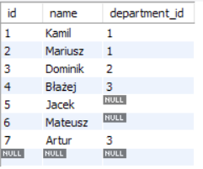
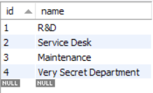
Opis danych
Dane, na których bedą ukazane przykłady będą się zawierały w dwóch tabelach:
Tabela departments składa się z pól id oraz name
Tabela employees składa się z pól id, name oraz department_id, które to wskazuje na powiązanie rekordu w tabeli employees z rekordem w tabeli departments

Slide 22
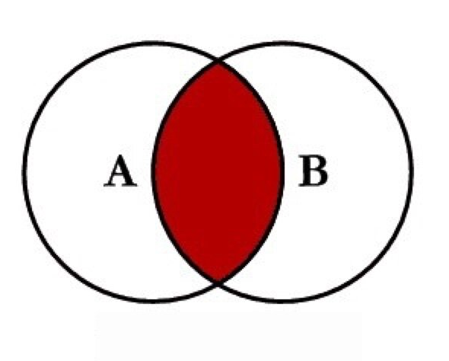
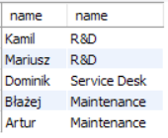

Inner Join
Inner Join jest jednym z najczęściej stosowanych rodzajów łączenia tabel w języku SQL. Operacja Inner Join zwraca tylko te wiersze, które mają pasujące wartości w obu tabelach, zgodnie z określonym warunkiem łączenia.
Warunki łączenia są zazwyczaj określane za pomocą klauzuli ON, która wskazuje, według których kolumn w obu tabelach mają być porównywane w celu ustalenia, czy wiersze powinny zostać połączone.

Slide 23
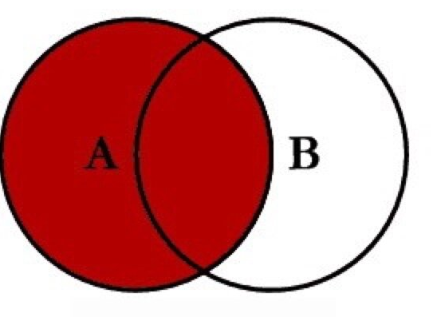
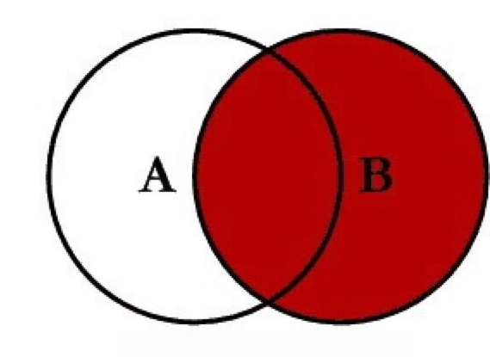
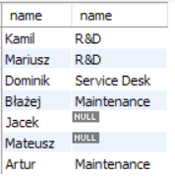
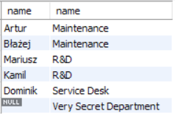


Left / Right Join
Left Join, znany także jako Left Outer Join, jest jednym z rodzajów łączenia tabel w języku SQL. Operacja Left Join zwraca wszystkie wiersze z lewej tabeli oraz pasujące wiersze z prawej tabeli według określonego warunku łączenia. Jeśli nie ma pasujących wartości w prawej tabeli, kolumny dla tych wartości będą zawierać wartość NULL.
Right Join działa analogicznie jak Left Join, czyli zwraca wszystkie wiersze z prawej tabeli oraz pasujące wiersze z lewej tabeli.

Slide 24
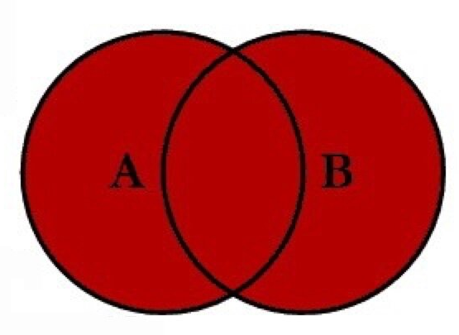
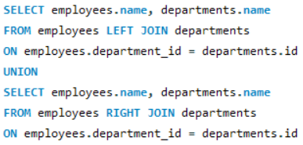

Full Join
Full Join jest rodzajem łączenia tabel w języku SQL, który zwraca wszystkie wiersze z obu tabel, łącząc je na podstawie określonych warunków. W przeciwieństwie do Inner Join, który zwraca tylko pasujące wiersze, Full Join zwraca także wiersze, które nie mają swoich odpowiedników w drugiej tabeli.
W przypadku bazdy danych MySQL, aby wykonać Full Join trzeba połączyć wyniki Left Joina I Right Joina słowem kluczowym Union.

Slide 25
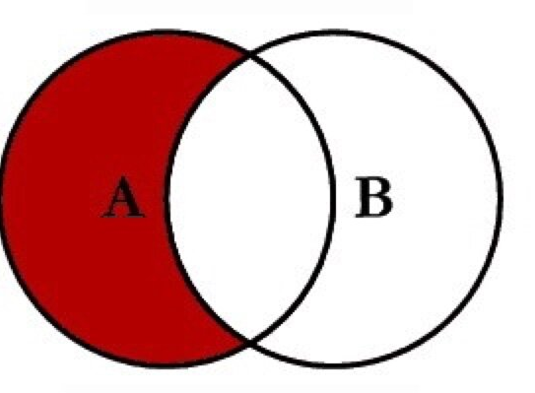
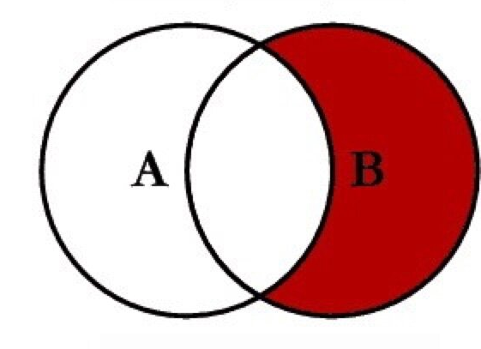
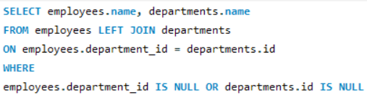

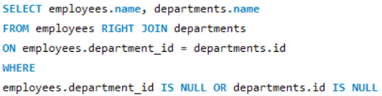

Left / Right Join bez części wspólnej
Left Join bez części wspólnej rózni się od standardowego Left Joina tym, że zwraca on tylko te wiersze z lewej tabeli, które nie spełniają warunku złączenia, natomiast nie zwraca pozostałych wierszy z lewej tabeli oraz wierszy z prawej tabeli.
Analogicznie w przypadku Right Joina bez części wspólnej.

Slide 26
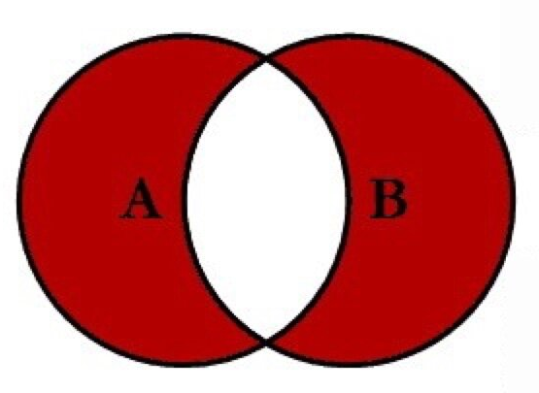
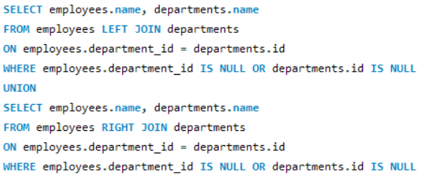

Full Join bez części wspólnej
Full Join bez części wspólnej zwraca zarówno wiersze niespełniające warunku łączenia z tabeli lewej oraz wiersze niespełniające warunku łączenia z tabeli prawej

Slide 27
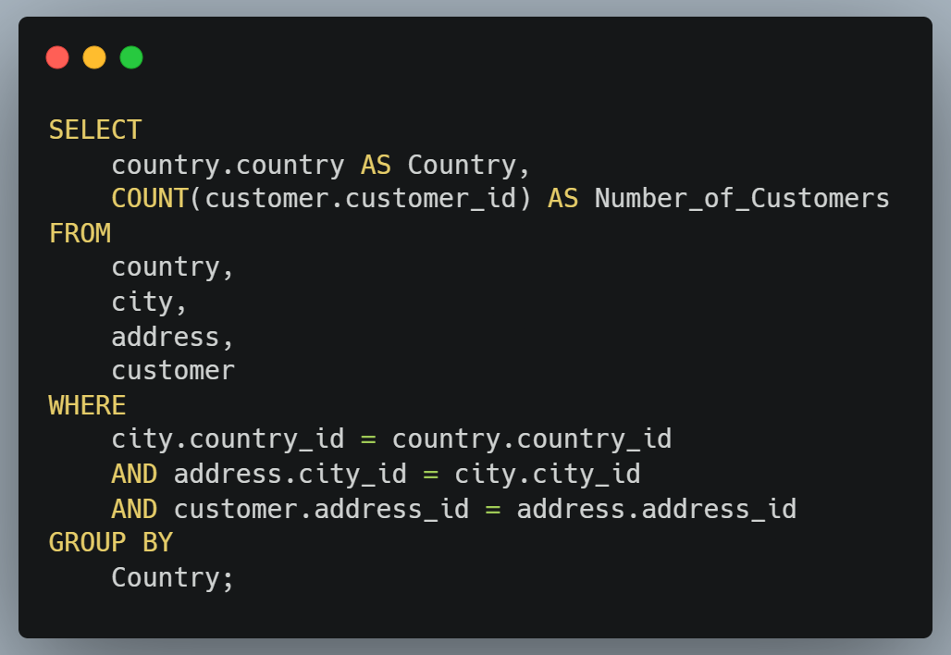

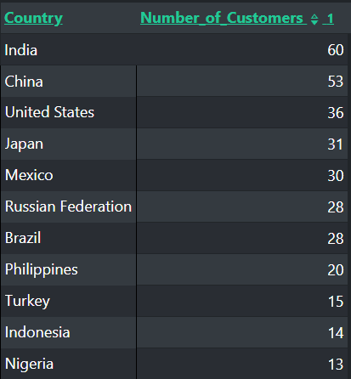
Grupowanie danych
Grupowanie danych to proces, który pozwala nam na agregację informacji na podstawie określonych kryteriów. Oznacza to, że możemy grupować dane według wartości określonych kolumn i następnie wykonywać operacje na tych grupach. W SQL służy do tego klauzula GROUP BY.

Slide 28
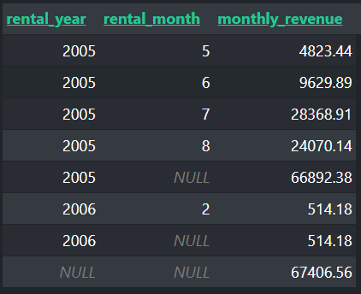
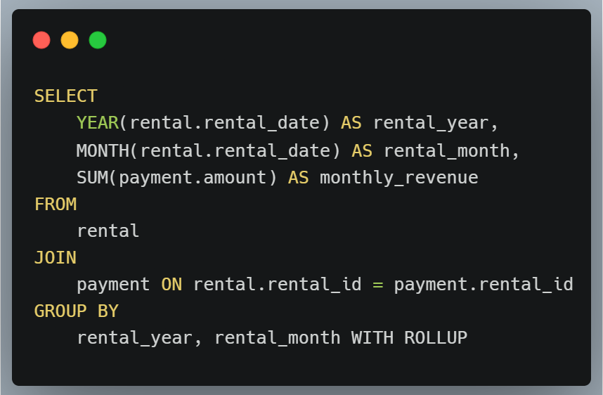
Grupowanie danych
Klauzula ROLLUP pozwala na generowanie dodatkowych wierszy podsumowujących w wynikach grupowania danych. Te dodatkowe wiersze zawierają wynik danej funkcji agregującej dla wszystkich zgrupowanych rekordów.
Grupowanie danych to proces, który pozwala nam na agregację informacji na podstawie określonych kryteriów. Oznacza to, że możemy grupować dane według wartości określonych kolumn i następnie wykonywać operacje na tych grupach. W SQL służy do tego klauzula GROUP BY.

Slide 29
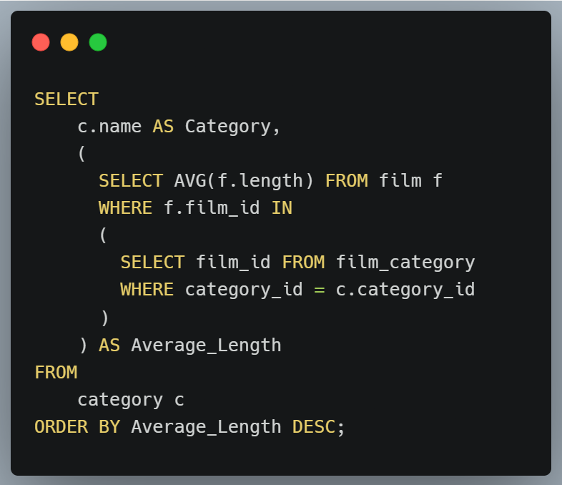
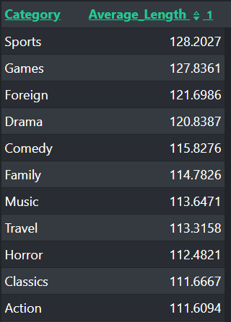
Klauzula ROLLUP pozwala na generowanie dodatkowych wierszy podsumowujących w wynikach grupowania danych. Te dodatkowe wiersze zawierają wynik danej funkcji agregującej dla wszystkich zgrupowanych rekordów.
Funkcje agregujące, takie jak SUM, AVG, COUNT, MIN, MAX, są stosowane do obliczania wartości na podstawie danych w grupach. Na przykład, możemy użyć funkcji AVG, aby obliczyć średnią długość filmów w każdej kategorii w bazie.
Grupowanie danych to proces, który pozwala nam na agregację informacji na podstawie określonych kryteriów. Oznacza to, że możemy grupować dane według wartości określonych kolumn i następnie wykonywać operacje na tych grupach. W SQL służy do tego klauzula GROUP BY.

Slide 30
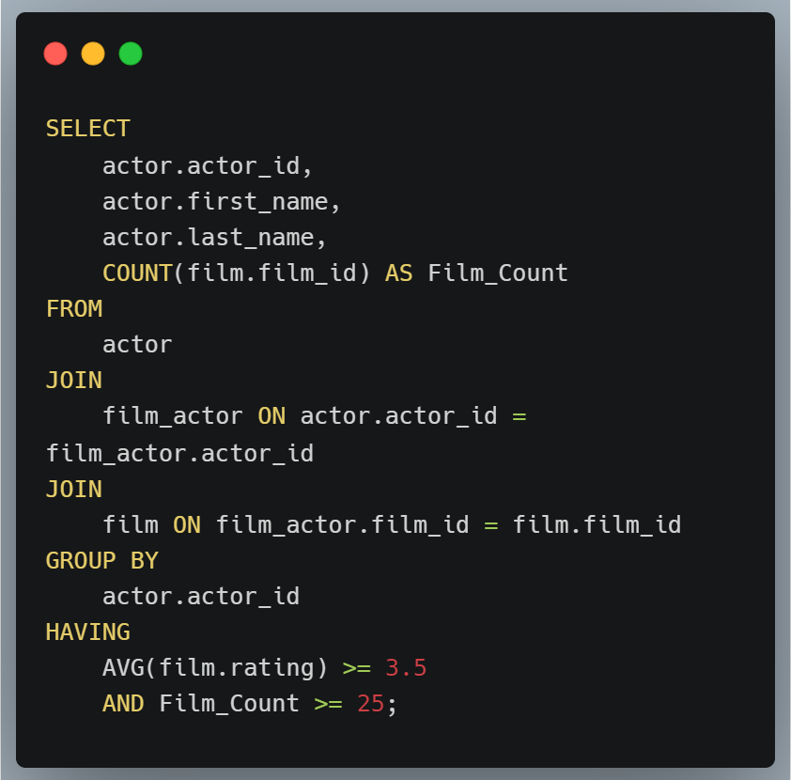
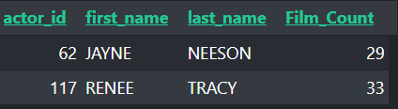
Klauzula ROLLUP pozwala na generowanie dodatkowych wierszy podsumowujących w wynikach grupowania danych. Te dodatkowe wiersze zawierają wynik danej funkcji agregującej dla wszystkich zgrupowanych rekordów.
Klauzula HAVING jest używana do filtrowania wyników grupowania na podstawie warunków. Działa podobnie do klauzuli WHERE, ale jest stosowana po grupowaniu danych. Pozwala to na filtrowanie grup na podstawie wyników funkcji agregujących.
Funkcje agregujące, takie jak SUM, AVG, COUNT, MIN, MAX, są stosowane do obliczania wartości na podstawie danych w grupach. Na przykład, możemy użyć funkcji AVG, aby obliczyć średnią długość filmów w każdej kategorii w bazie.

Slide 31
Klauzula HAVING jest używana do filtrowania wyników grupowania na podstawie warunków. Działa podobnie do klauzuli WHERE, ale jest stosowana po grupowaniu danych. Pozwala to na filtrowanie grup na podstawie wyników funkcji agregujących.
Funkcje agregujące, takie jak SUM, AVG, COUNT, MIN, MAX, są stosowane do obliczania wartości na podstawie danych w grupach. Na przykład, możemy użyć funkcji AVG, aby obliczyć średnią długość filmów w każdej kategorii w bazie.

Slide 32
Wprowadzenie do sortowania w SQL
Definicja sortowania:
Sortowanie to proces uporządkowania danych w określonej sekwencji, najczęściej alfabetycznej, numerycznej lub chronologicznej.
W kontekście baz danych SQL, sortowanie jest używane do organizowania wyników zapytań w sposób łatwy do analizy i zrozumienia.
Dlaczego sortowanie jest ważne?
Poprawa czytelności danych: Nieposortowane dane mogą być trudne do analizowania. Sortowanie pomaga w szybkim lokalizowaniu potrzebnych informacji.
Ułatwienie analizy danych: Posortowane dane ułatwiają identyfikację trendów, wzorców i anomalii.
Podstawa dla zaawansowanych operacji: Sortowanie jest często wymagane w bardziej złożonych operacjach, takich jak grupowanie danych lub operacje statystyczne.

Slide 33
Przykład praktyczny:
Niesortowane dane:
Rozważając tabelę uczniowie z kolumnami imie, nazwisko, klasa, wynik, bez użycia klauzuli ORDER BY, wyniki zapytań są domyślnie prezentowane w kolejności wprowadzenia do tabeli, co często odpowiada kolejności id. Ta domyślna kolejność nie zawsze jest przydatna dla konkretnych potrzeb analizy danych.
Znaczenie sortowania:
Sortując dane, np. według wyniku, możemy łatwiej zidentyfikować uczniów z najlepszymi lub najgorszymi wynikami w klasie.

Slide 34
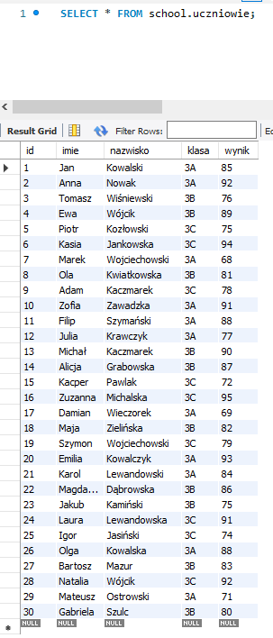
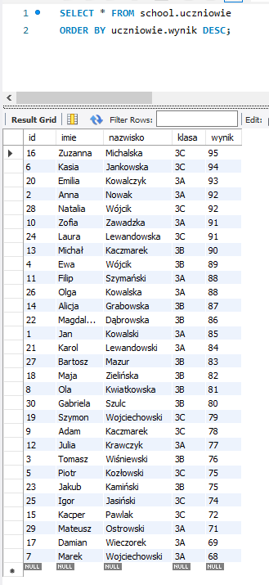

Slide 35

Korzystanie z klauzuli ORDER BY
Klauzula ORDER BY jest używana w języku SQL do sortowania wyników zapytania według określonej kolumny lub kilku kolumn. Pozwala na uporządkowanie danych rosnąco (ASC) lub malejąco (DESC).
(Domyślnie, jeśli nie określimy ASC lub DESC, SQL używa sortowania rosnącego (ASC)).
Gdy sortujemy według więcej niż jednej kolumny, SQL najpierw sortuje dane według pierwszej kolumny wymienionej w klauzuli ORDER BY. Następnie, dla wierszy, gdzie wartości w pierwszej kolumnie są takie same, sortowanie jest stosowane według drugiej kolumny, i tak dalej.

Slide 36
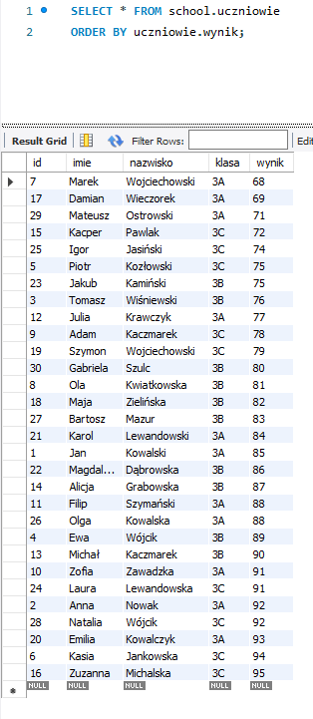

Slide 37
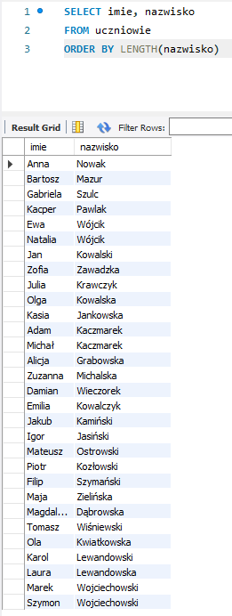

Wykorzystanie funkcji w sortowaniu
SQL pozwala na sortowanie wyników zapytań nie tylko według kolumn, ale także z wykorzystaniem różnych funkcji SQL. Można sortować dane na podstawie wyniku funkcji, takiej jak długość ciągu, wartość arytmetyczna itp.
(W tym zapytaniu uczniowie są sortowani według długości ich nazwisk, od najkrótszego do najdłuższego).

Slide 38

Wydajność sortowania w zapytaniach
Sortowanie jest jedną z operacji, która może znacząco wpływać na wydajność zapytań SQL, szczególnie w dużych bazach danych.
Wydajność sortowania zależy od wielu czynników, w tym od wielkości danych, złożoności zapytania, i struktury tabel.
Wielkość danych: Większe zbiory danych wymagają więcej czasu na sortowanie.
Złożoność zapytania: Sortowanie po wielu kolumnach lub z użyciem funkcji może zwiększyć czas wykonania.

Slide 39
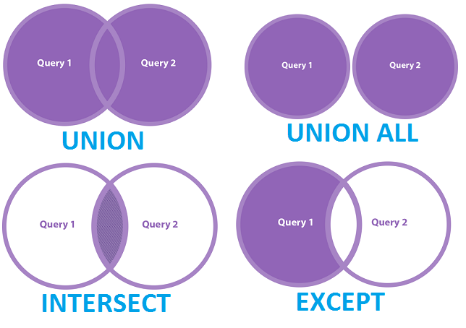
Operacje zestawowe w SQL
Operacje zestawowe w SQL, takie jak UNION, INTERSECT i EXCEPT, są kluczowymi narzędziami w zarządzaniu i analizie danych. Pozwalają one na efektywne łączenie, porównywanie i wyodrębnianie unikalnych zestawów danych z różnych tabel lub zapytań.

Slide 40
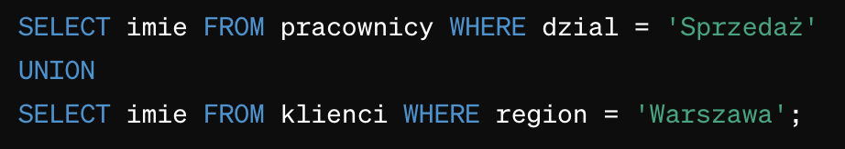
UNION
Operacja UNION w SQL jest wykorzystywana do łączenia wyników z różnych zapytań w jedną spójną listę. Jest to szczególnie przydatne w przypadku, gdzie wymagane jest scalenie danych z wielu tabel lub zapytań w celu uzyskania kompleksowego widoku. Kluczową cechą UNION jest to, że eliminuje ona duplikaty, zapewniając unikalność wyników.
UNION ALL jest wariantem operacji UNION w SQL, używanym do łączenia wyników z różnych zapytań. Główna różnica polega na tym, że UNION ALL nie eliminuje duplikatów.
Ten kod łączy listę imion pracowników z działu sprzedaży z listą imion klientów z regionu Warszawa, eliminując przy tym duplikaty.

Slide 41
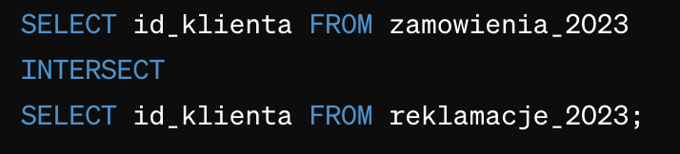
INTERSECT
INTERSECT to operacja w SQL, która pozwala na znalezienie wspólnych wierszy między różnymi zestawami wyników. Jest to użyteczne, gdy chcemy zidentyfikować elementy, które występują jednocześnie w kilku różnych zbiorach danych. INTERSECT zwraca tylko te wiersze, które są identyczne we wszystkich złączonych zapytaniach.
Kod ten znajduje wspólne ID klientów, którzy zarówno złożyli zamówienia, jak i zgłosili reklamacje w roku 2023.

Slide 42
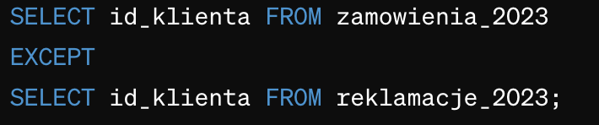
EXCEPT
Operacja EXCEPT w SQL służy do wyodrębnienia unikalnych wierszy z pierwszego zapytania, które nie są obecne w wyniku drugiego zapytania. Jest to przydatne, gdy potrzebujemy wyizolować rekordy, które są wyjątkowe dla jednego zbioru danych w porównaniu do innego, umożliwiając np. identyfikację brakujących lub różnych elementów.
Przykład ten pokazuje, jak użyć EXCEPT do znalezienia ID klientów, którzy złożyli zamówienia w 2023 roku, ale nie zarejestrowali żadnych reklamacji.

